Slide 1
Docente:
JORGE GONZALES MARAVI
Curso:
Proyecto Certificador de Desarrollo de Software 1
Desarrollo de Sistemas de Información
Escuela de Tecnología

Slide 2
Presentación
1.- Del docente a cargo
2.- Del curso en si
2.1 Objetivo
2.2 Formación de grupos
2.3 Definición y alcance del proyecto
2.4 Artefactos del Proyecto

Slide 3
Contenido de la Clase
Organización-Negocios
Proceso–Mapa de procesos

Slide 4
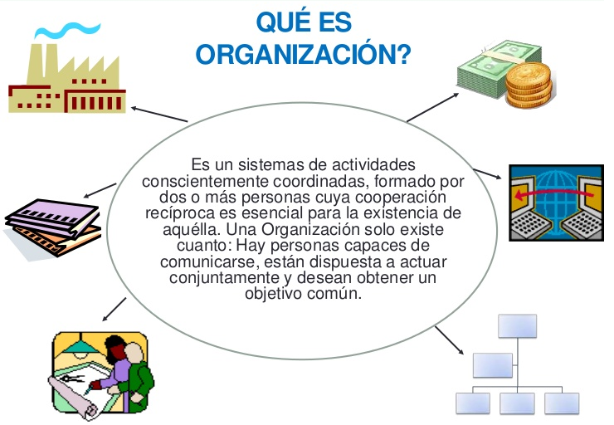
Organización - Negocio

Slide 5
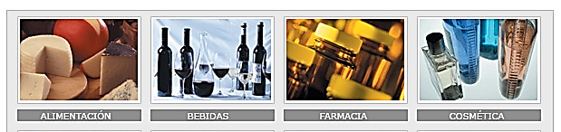
Organización - Negocio
Giro de Negocio: Actividad específica de comercio, industrial, artesanal, de servicios y/o profesional que se desarrolla en un establecimiento, para cuya realización se solicita Autorización Municipal de Funcionamiento

Slide 6
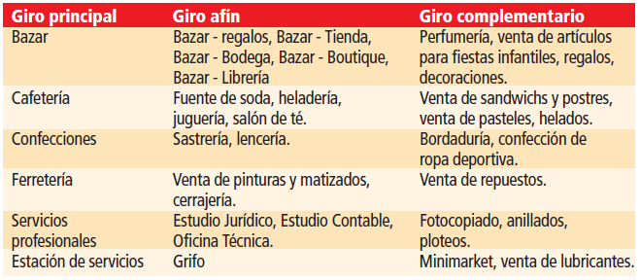
Organización - Negocio

Slide 7
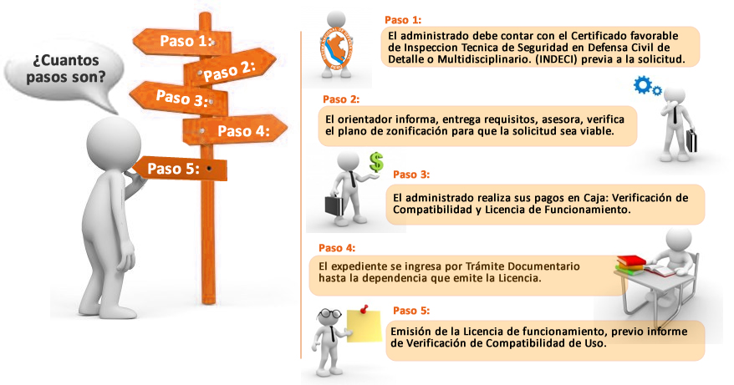
Organización - Negocio
Procedimiento: Forma especifica para llevar a cabo una actividad o un proceso.

Slide 8
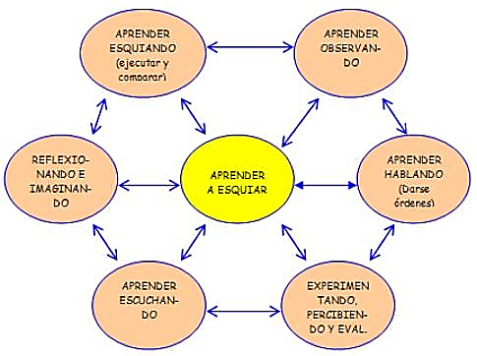
Organización - Negocio
Método: Es el procedimiento adoptado en una organización, con lo cual se hace diferente de las demás.

Slide 9
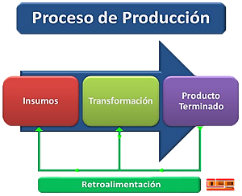
Proceso – Mapa de Proceso
Proceso: Conjunto de actividades mutuamente relacionadas o que interactúan, las cuales transforman elementos de entrada en resultados.
Los elementos de entrada para un proceso son generalmente resultados de otros procesos.
Los procesos de una organización son generalmente planificados y puestos en práctica bajo condiciones controladas para aportar valor.

Slide 10
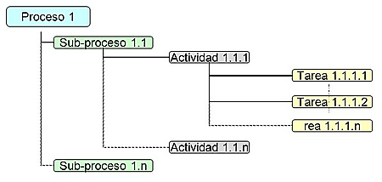
Proceso – Mapa de Proceso
Actividad: Es el menor número de partes en que es posible descomponer un proceso, por ejemplo pago de recibo por matricula o llenado de solicitud.

Slide 11
Proceso – Mapa de Proceso
Tarea: Es un mayor nivel de descomposición de la actividad.
Es la que implica una acción de verificación, tal es el caso, por ejemplo, cuando un alumno desea matricularse, se debe verificar que no tenga cursos pendientes.

Slide 12
Proceso – Mapa de Proceso
Un mapa de procesos es un diagrama de valor que representa, a manera de inventario gráfico los procesos, de una organización en forma interrelacionada.

Slide 13
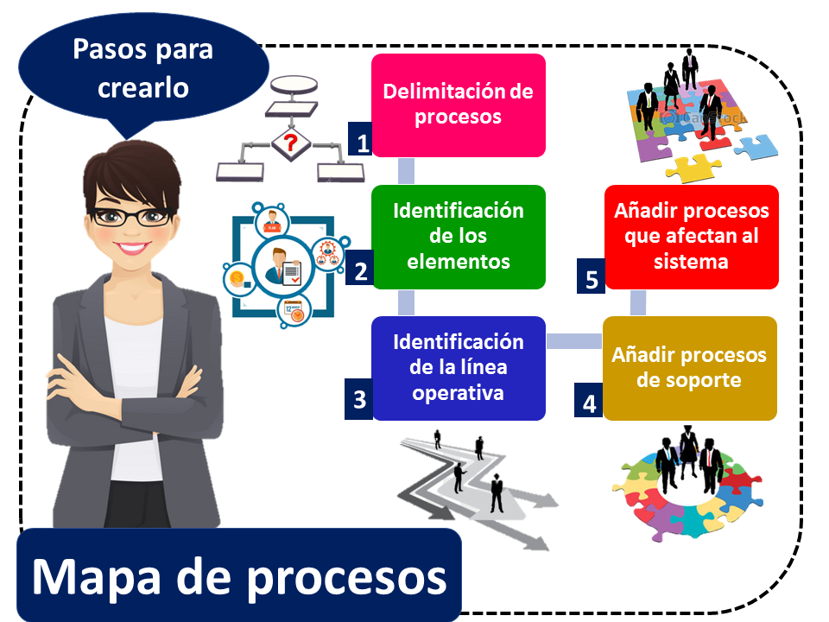

Slide 14
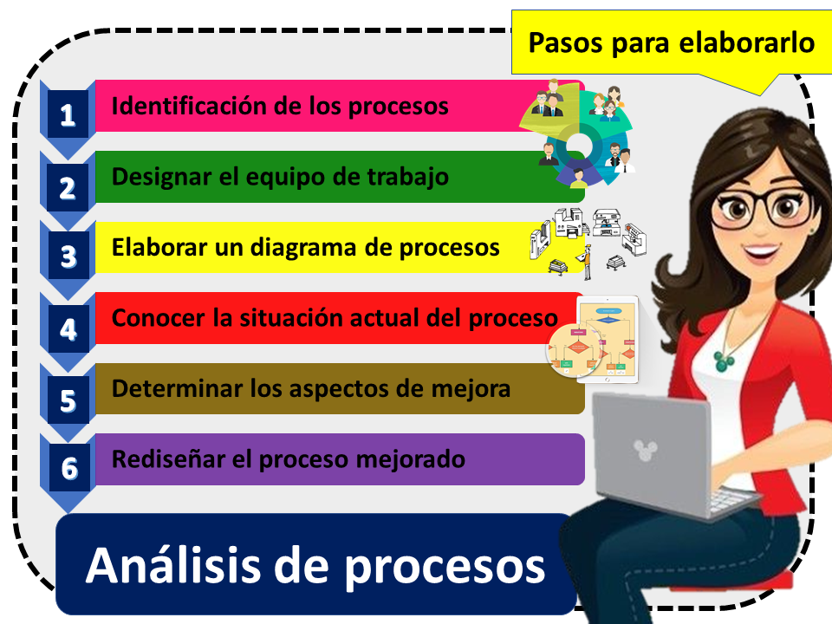

Slide 15
Proceso – Mapa de Proceso
Los Modelos son representaciones de algún fenómeno o hecho de la realidad, que nos interese. Ej.: Modelos de Organizaciones, datos o procesos de negocios.
Realidad
es representada por...
Modelos
requieren de...
Lenguajes
U.M.L.
BPMN

Slide 16
Proceso – Mapa de Proceso
El proceso de negocio es una colección de actividades diseñadas para producir una salida específica para un cliente o mercado particular.
El modelo de negocio es el estudio de la organización..
El “Modelado de Negocios” es un proceso de representación de uno o más aspectos o elementos de una empresa u organización..

Slide 17
Importancia de Modelar Proceso de Negocio
Permiten comprender mejor los mecanismos clave de un negocio existente.
Actúan como base para crear sistemas de información.
Facilitan la identificación de ideas para mejorar la estructura actual del negocio y su operación.
Para experimentar con un nuevo concepto de negocio.
Para identificar oportunidades de Outsourcing. (Servis) Subcontratación
Para mostrar la estructura de un negocio innovado

